Slide 1

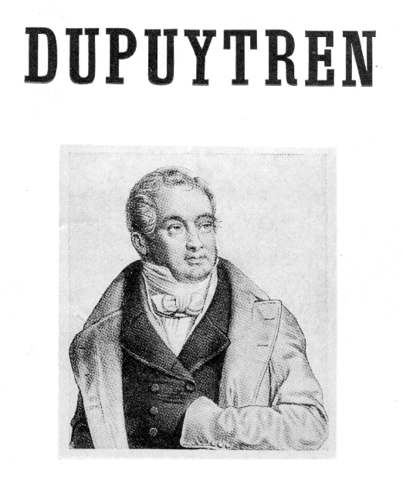
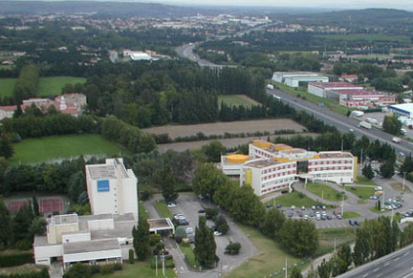
La Maladie de Dupuytren
Renaud DUCHE, Adil TRABELSI
Clinique Capio-FONTVERT, SOS main AVIGNON

Slide 2
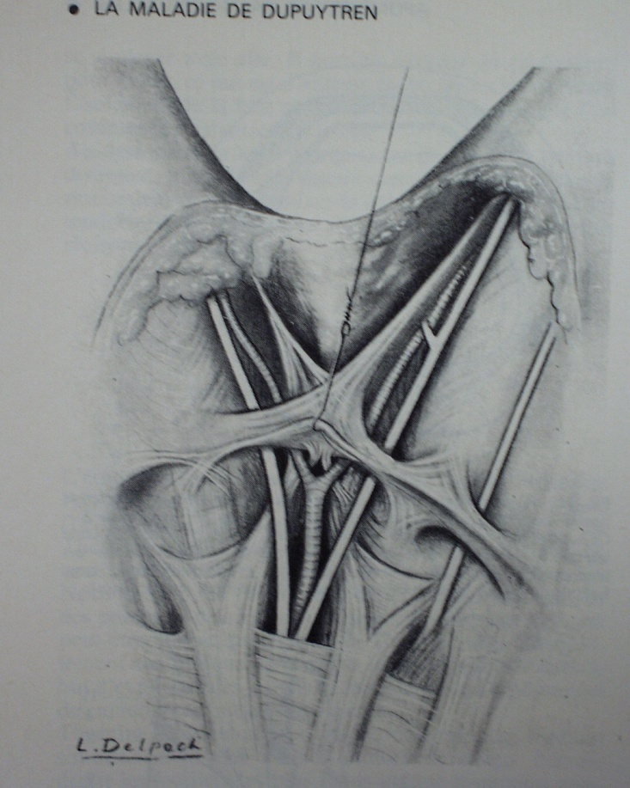
ETIOLOGIE
Dupuytren
= maladie de l’aponévrose palmaire moyenne:
Aucune atteinte des tendons fléchisseurs

Slide 3
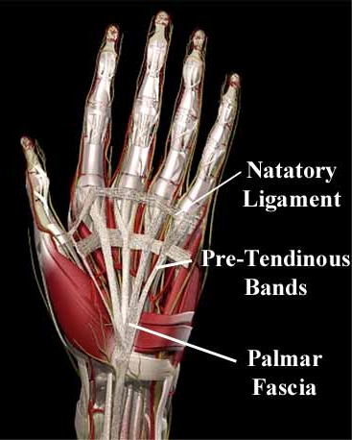
ETIOLOGIE
PATHOLOGIE DE TERRAIN
Origine génétique (facteurs familiaux)
Facteurs personnels:
ethnie, diabète (20 à 30%), pathologie cardiaque, alcool, épilepsie….
Hommes, cinquantaine (9/10)
TRAUMATISME parfois facteur déclenchant (unilatéral)
le travail manuel n’est pas un facteur déclenchant ++
Association avec LEDDERHOSE (plante des pieds) et LAPEYRONIE (verge)

Slide 4
ETIOLOGIE
DUPUYTREN = prolifération anormale de fibroblastes + expression anormale de facteurs de croissance + modification de la matrice extra-cellulaire +/- hypoxie chronique
TGF Béta : rôle majeur
Augmentation de la croissance des myofibroblastes et du collagène type III
ZF 9 proteine
EGF
TGF alpha : Rôle dans la contractilité des myo-fibroblastes ----Rétraction des brides
PDGF: Effet mitogène
GM CSF
Radicaux libres: Rôle dans l’hypoxie tissulaire chronique
Métallo-protéinases
Collagène - fibronectine – protéoglycans: constituants de la matrice extra-cellulaire
HLA DR 3 : cause génétique
Androgènes : 5 alpha DHT

Slide 5
CLINIQUE
Début: nodules palmaires, parfois digitaux
Cordes aponévrotiques altération de l’extension passive: impossibilité de mettre la main à plat
L’enroulement des doigts n’est jamais perturbé
Coussinets face dorsale IPP (Knuckle pads)
Peut toucher tous les doigts: 4è, 5è++
Évolution imprévisible mais d’autant plus grave qu’elle commence jeune
Rétraction après 1 à 20 ans d’évolution

Slide 6
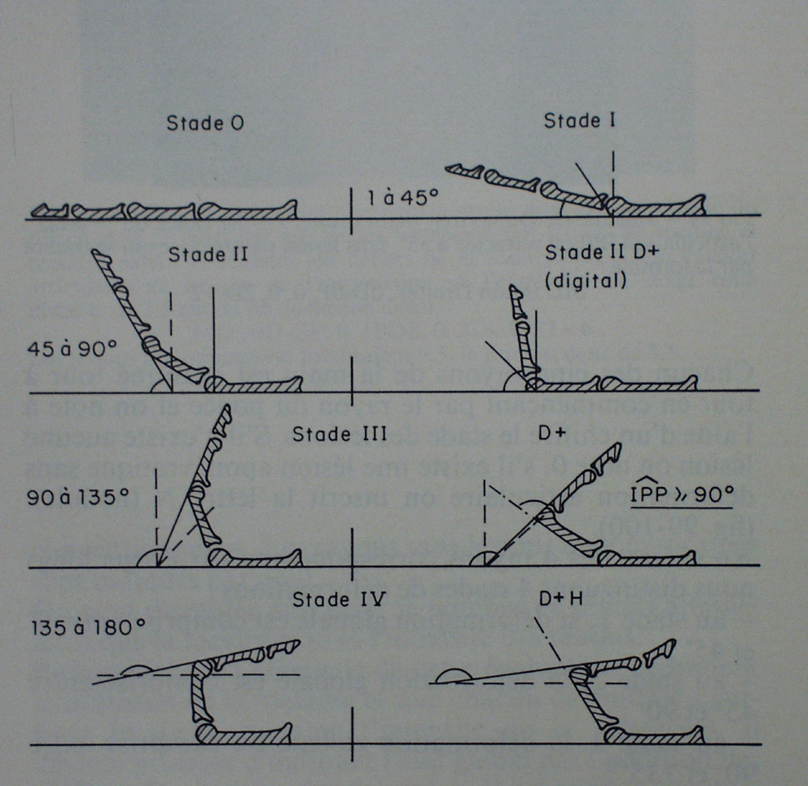
CLINIQUE
Classification de TUBIANA:
P palmaire
D digital
R récidive
H hyperextension IPD
+ cotation propre des IPP

Slide 7
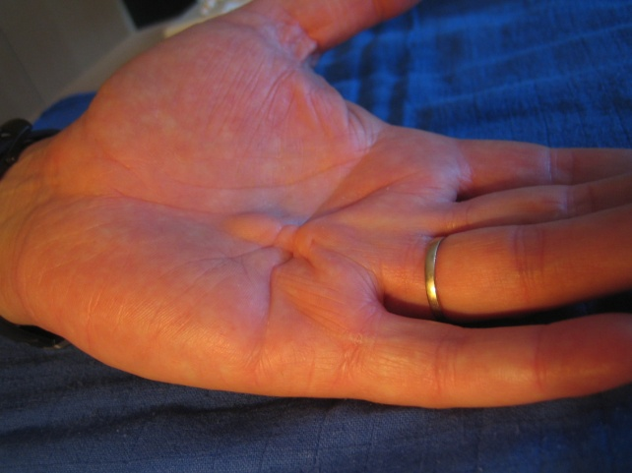
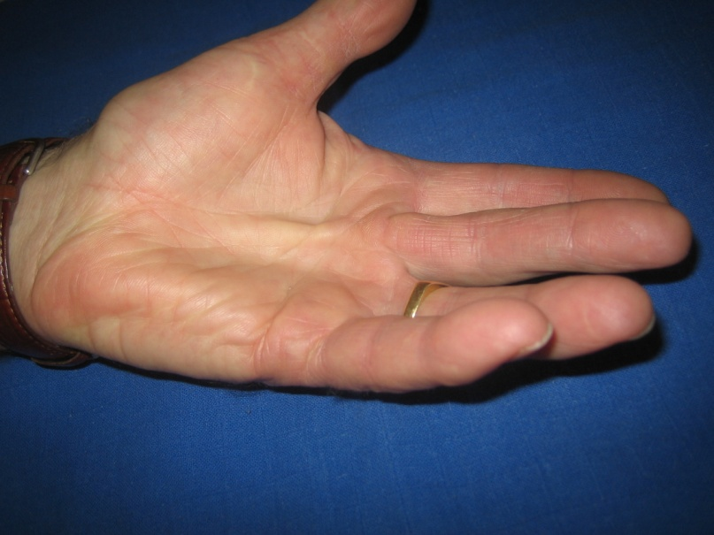
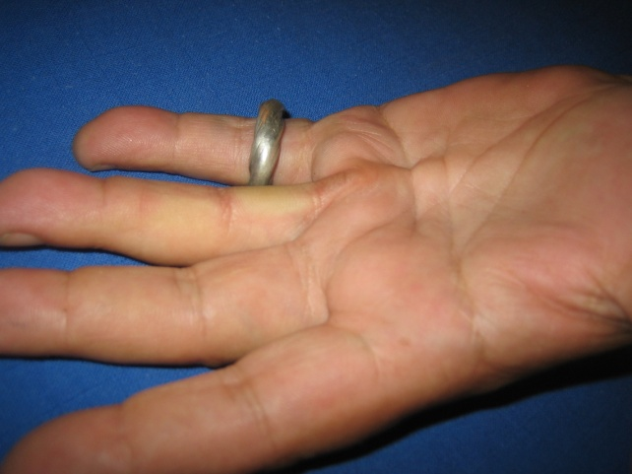
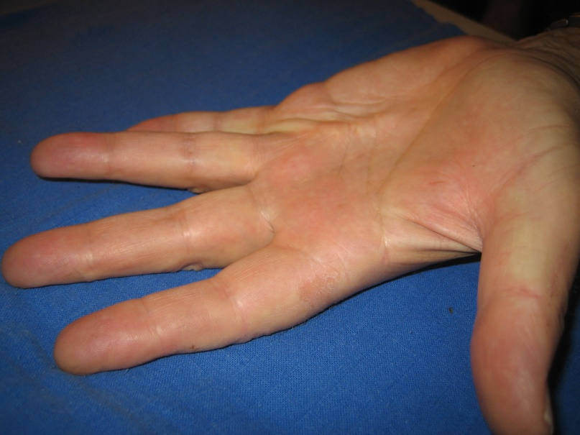
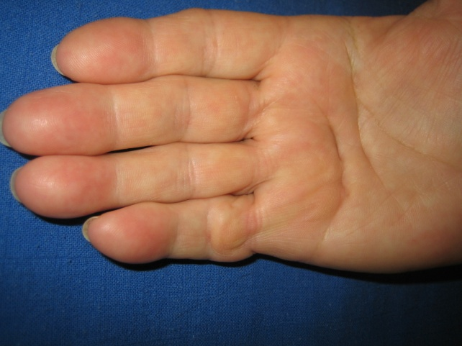
Stades 1 débutants

Slide 8
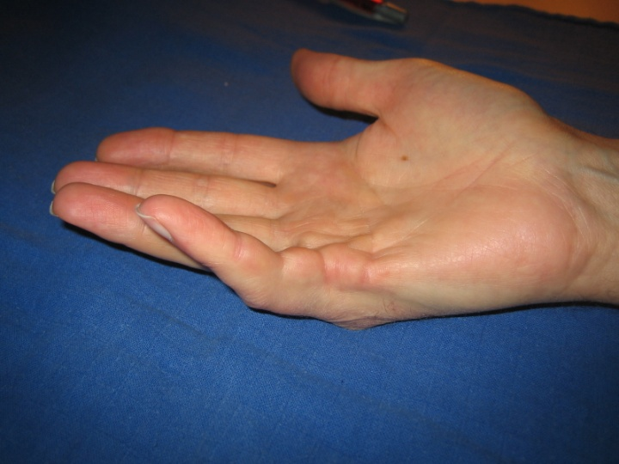
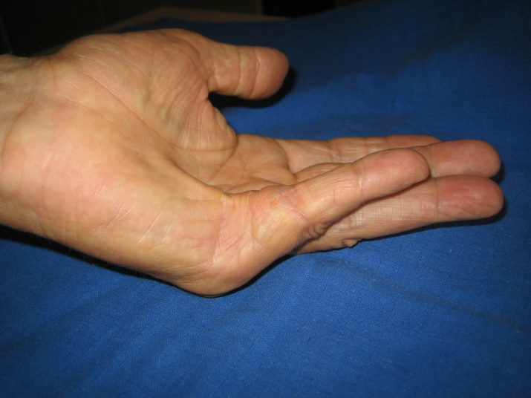
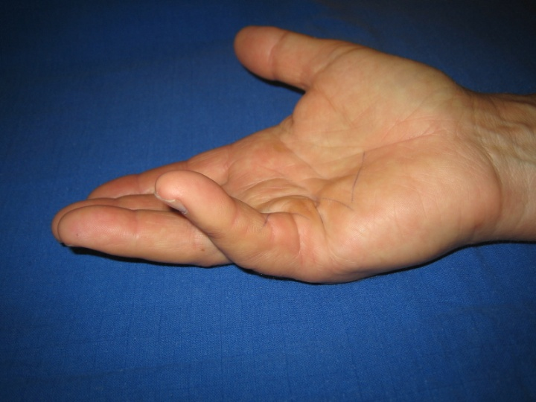
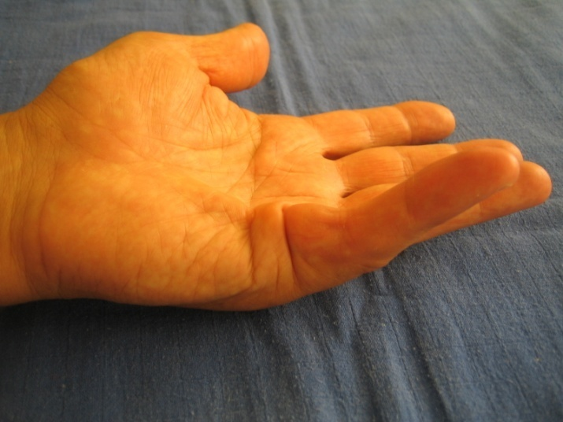
Stades 2

Slide 9
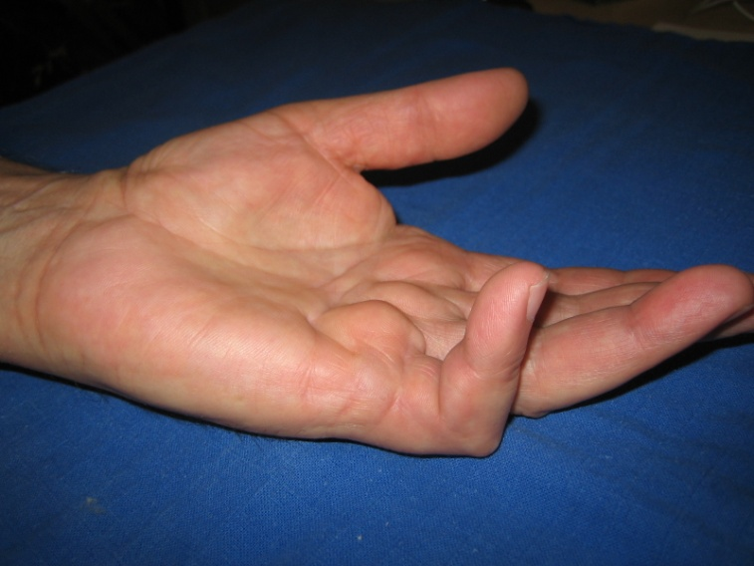
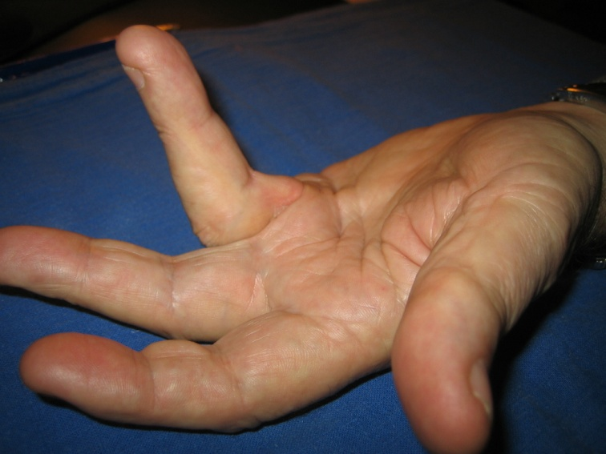
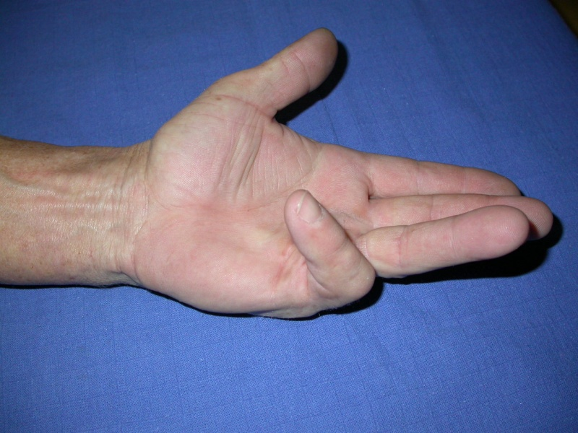
Stades 3 et 4
Gène fonctionnelle:
Serrer la main
Se laver la figure
Mettre la main dans une poche
Mettre des gants
Essuyer une table
etc

Slide 10
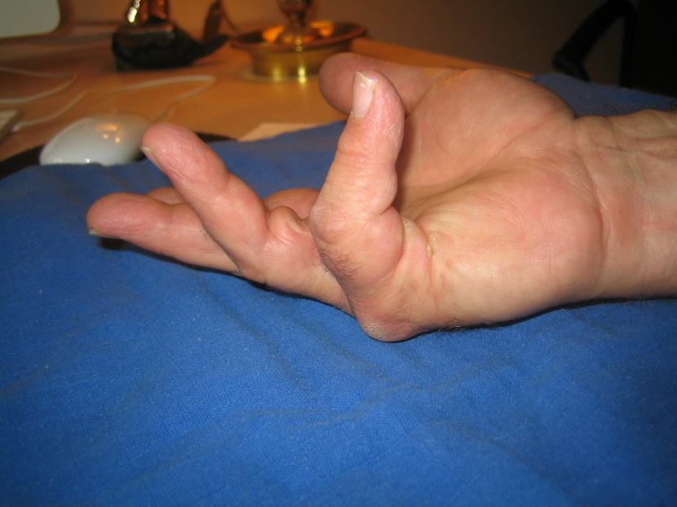
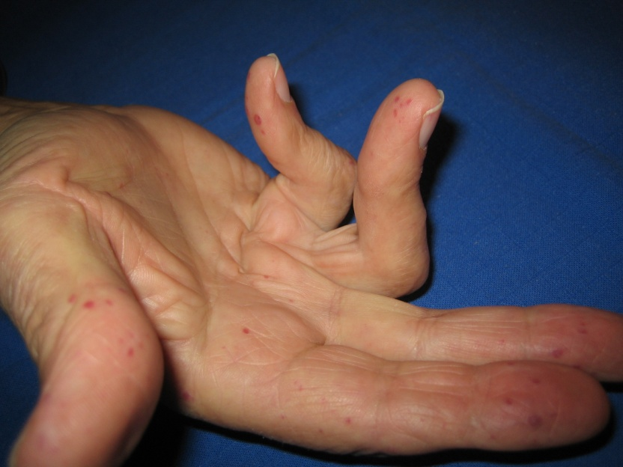
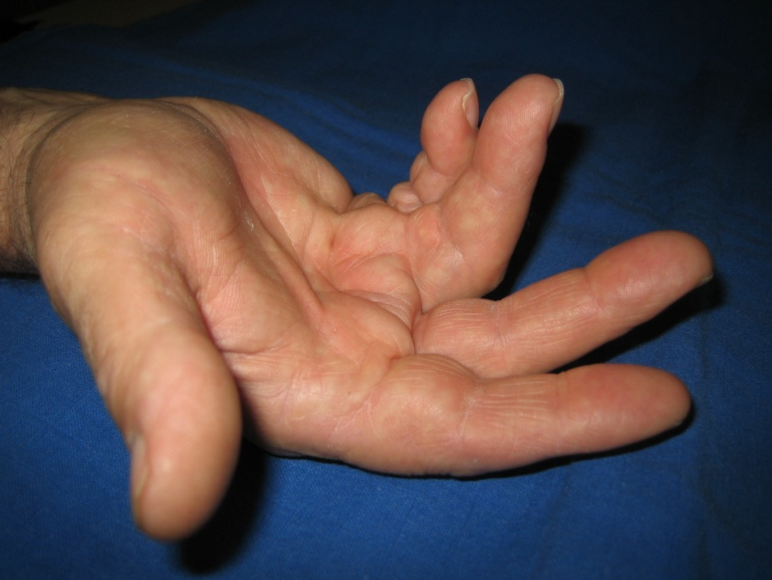
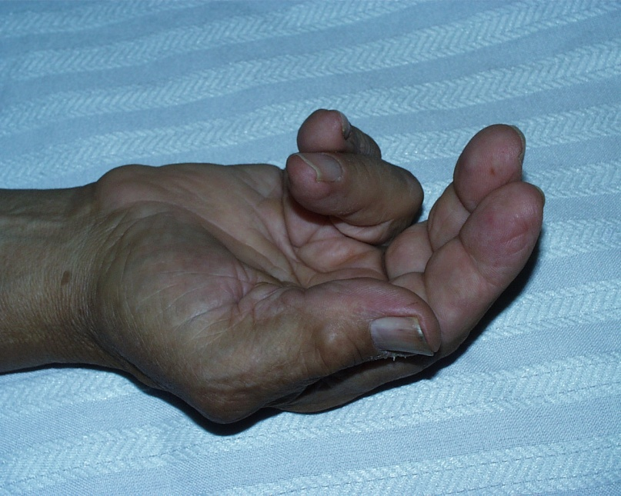
Stades 4 plusieurs doigts

Slide 11
TRAITEMENT
Aucun traitement médical n’a prouvé son efficacité
Vitamine E crème
Diméthyl sulfoxyde
Allopurinol
Ultrasons
5 Fluoro-uracile per-opératoire
Radiothérapie !!!
In Vitro
Effet + des corticoïdes / interféron Gamma
Aponévrotomie Aiguilles
LERMUSIAUX 1980
APONEVRECTOMIE
CHIRURGIE
COLLAGENASE
Xiaflex®
Agrément FDA 2010
Réinjection de graisse: ADIPOCYTE :
Effets autocrine / paracrine , Régulation locale du flux sanguin, Angiogénèse, Modification des matrices extra-cellulaires, TNF alpha
Effet hormonal: oestrogènes

Slide 12
Aponévrotomie/aiguilles
Section simple des brides en percutané
1er traitement utilisé par Dupuytren lui même
Avantages: simple, rapide, itérative, sous AL
Inconvénients:
comporte des risques vasculaires, neurologiques et tendineux
ne s’applique pas à toutes les formes cliniques (stade 1 et 2)
Technique aveugle
Résultats:
200 aponévrotomies 1997 (Lermusiaux)
35% perdus de vue
50% de récidives à 5 ans
5% section nerveuse, infection, section tendineuse
CHIRURGIE + DIFFICILE en secondaire

Slide 13
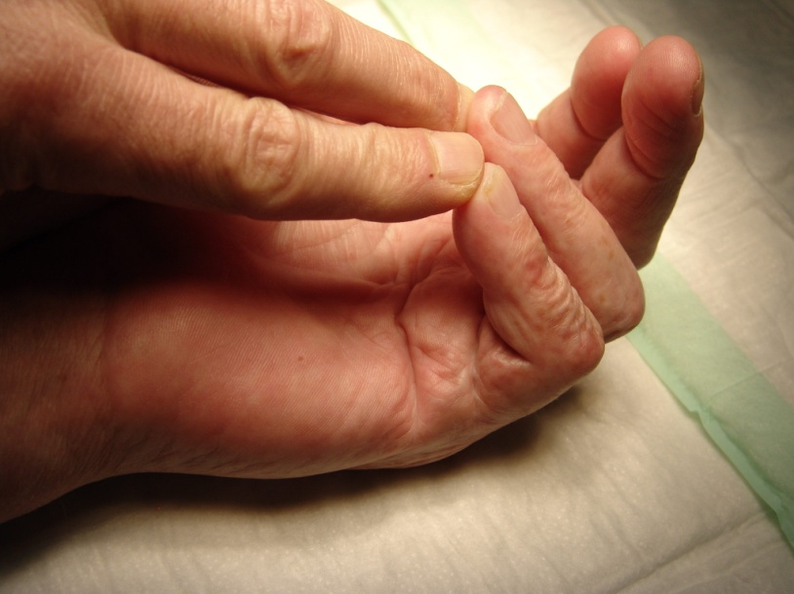
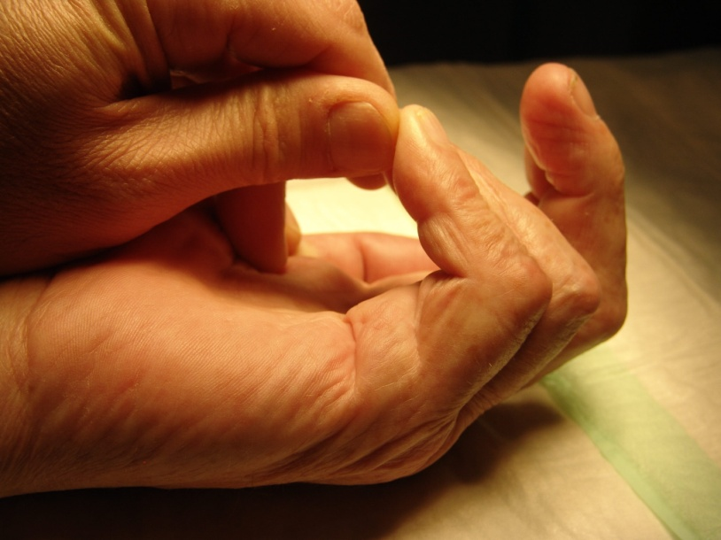
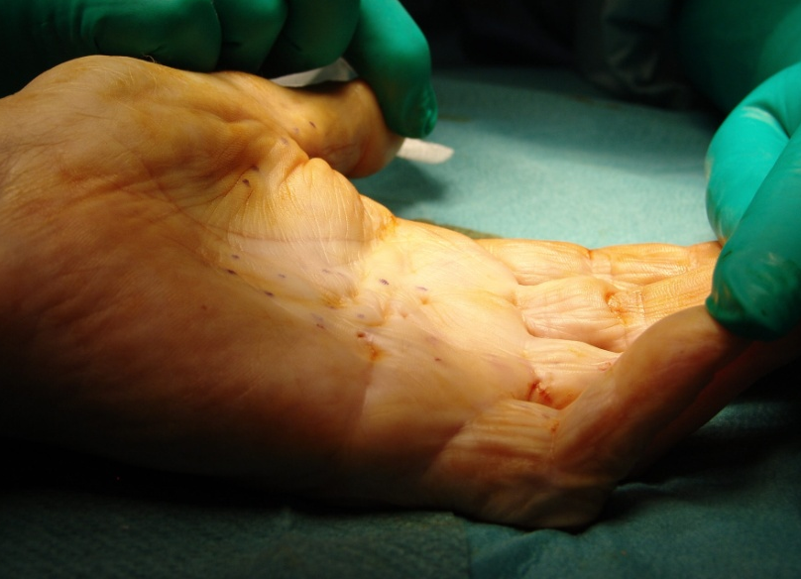
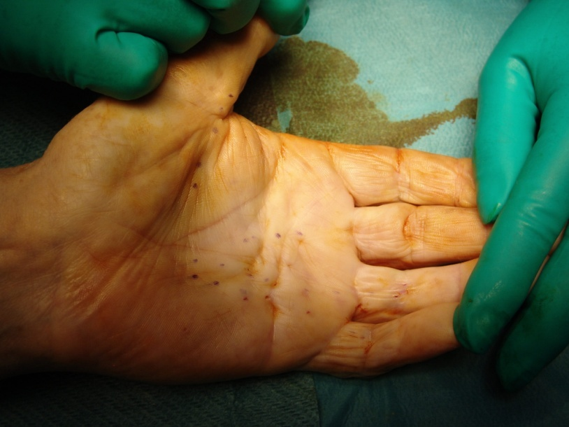
Homme de 68 ans, insuffisant cardiaque, artéritique, DID, tabagique. Stade 3 fort PD
GAIN
45° MCP
40° IPP

Slide 14
INDICATIONS/AIGUILLES
Dupuytren stade 1 ou 2
Forme palmaire essentiellement
Patient fragile à risque chirurgical
Patient souhaitant une amélioration rapide
Pansement 7/15 jours; Orthèse 1 mois
Eventuellement stade 4 en temps préparatoire pour une chirurgie secondaire

Slide 15
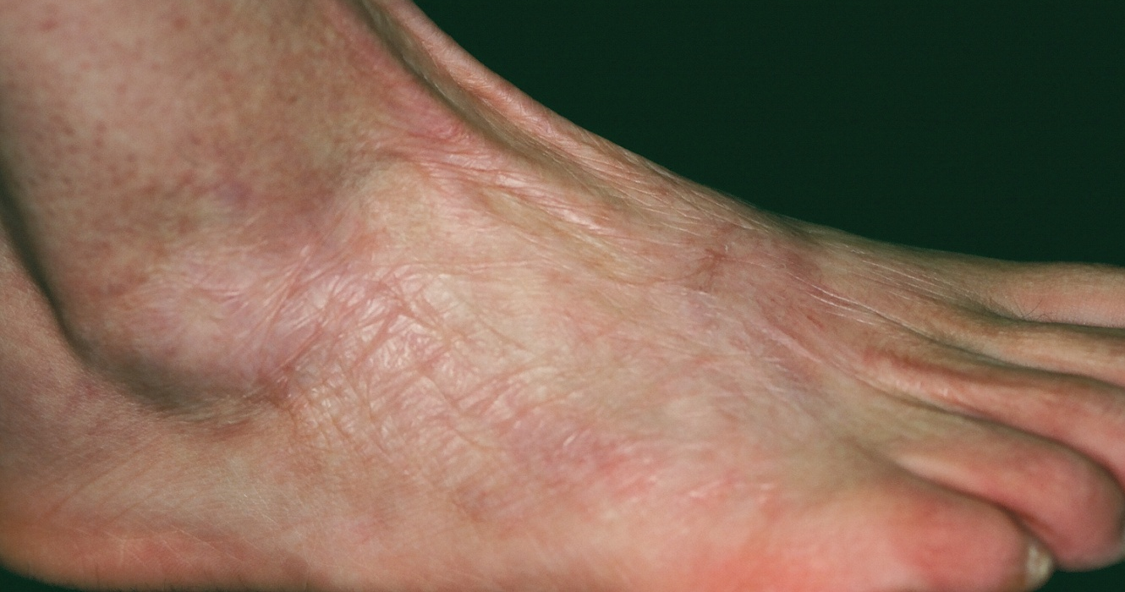
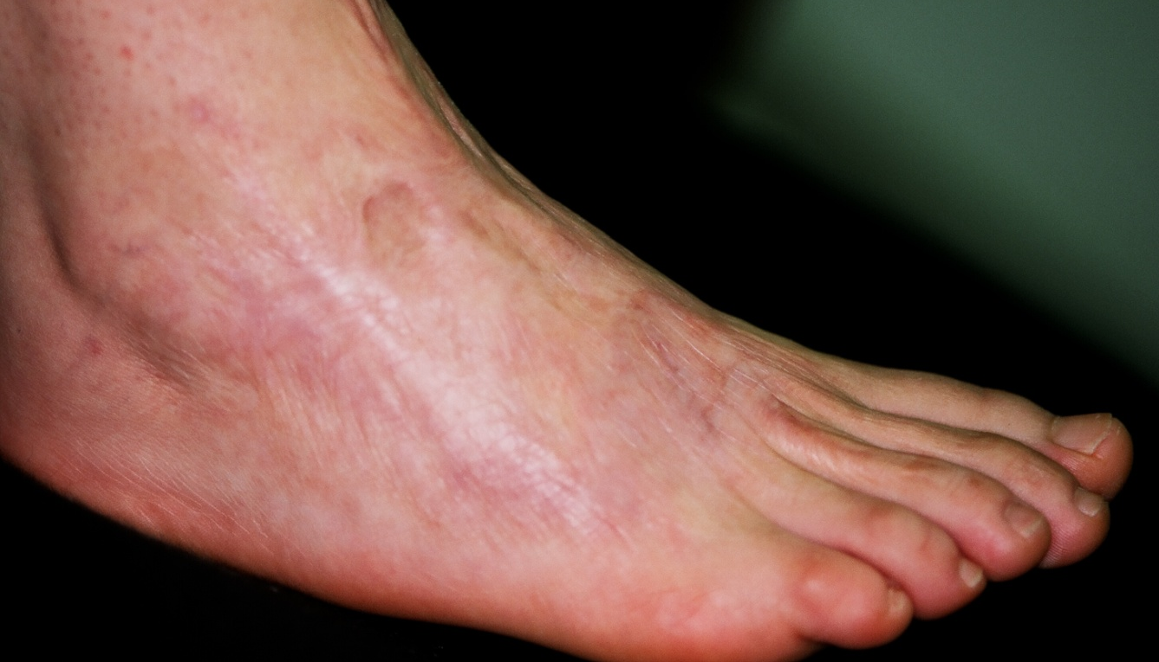
Peau sèche, craquelée, fixée par des adhérences fibreuses
Femme de 20 ans Séquelles de brûlures
REINJECTION de GRAISSE
J + 2 ans réinjection 37 cc sur le dos du pied

Slide 16
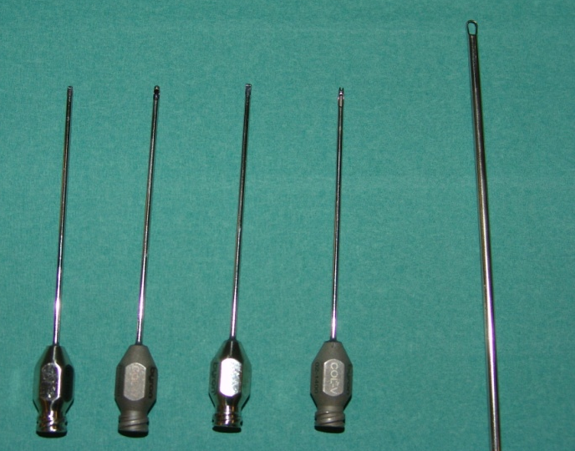
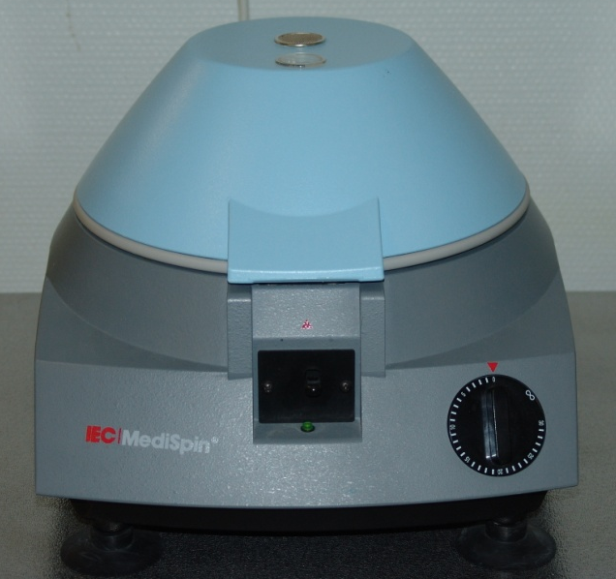
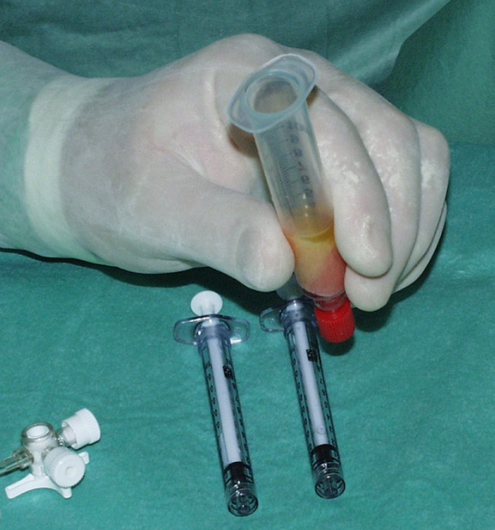
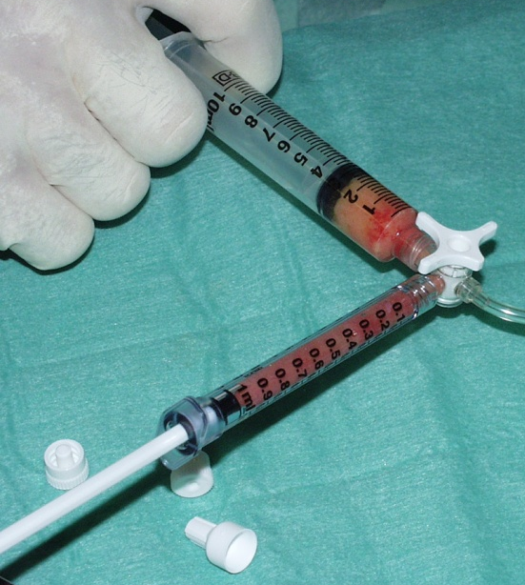
REINJECTION GRAISSE
Canules + centrifugeuse
Graisse après centrifugation

Slide 17
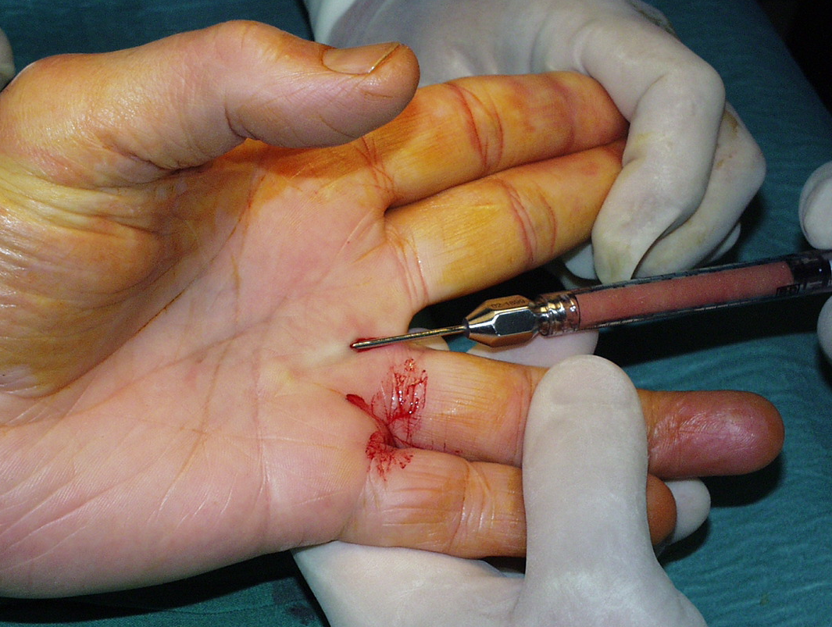
REINJECTION GRAISSE
Réinjection de graisse autologue pure à travers la bride de Dupuytren

Slide 18
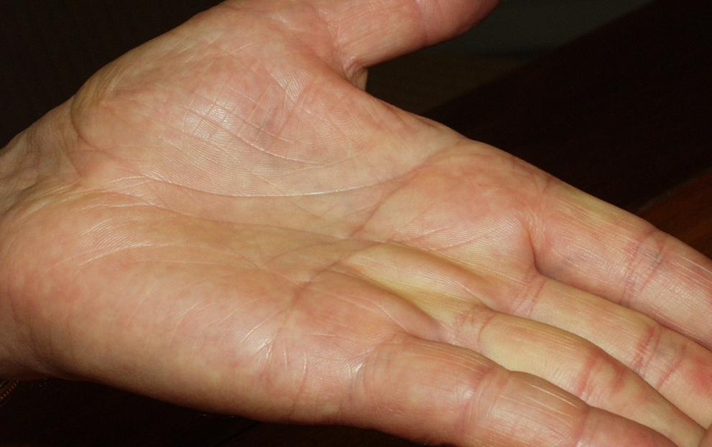
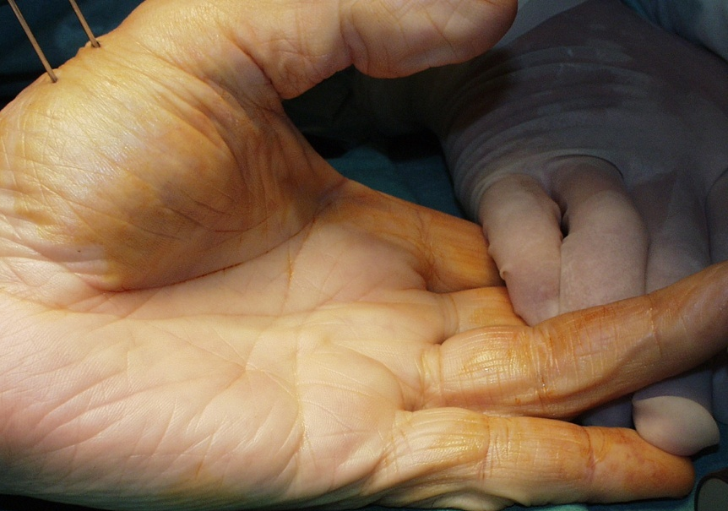
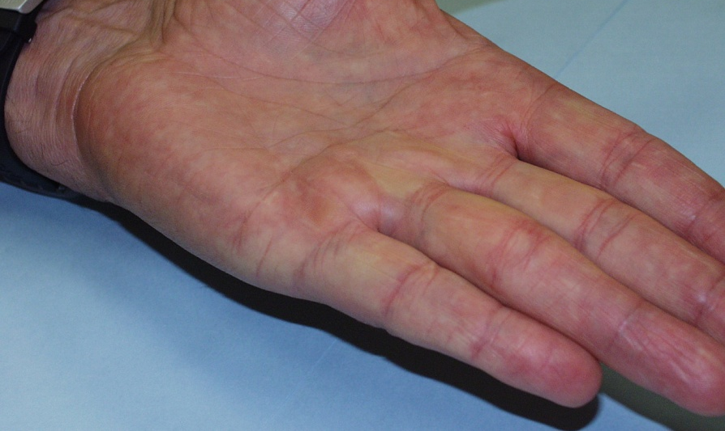
REINJECTION GRAISSE
+ 1 AN
Pré-op stade 1 D4
+ 5 ANS

Slide 19
INDICATIONS REINJECTION
Dupuytren stade 1 et 2
Forme palmaire essentiellement
Patient désireux d’un procédé autologue pouvant retarder l’évolution de la maladie
Pansement + orthèse 7 jours
Pas de réeducation
Effet visible au bout de 4 à 6 mois

Slide 20
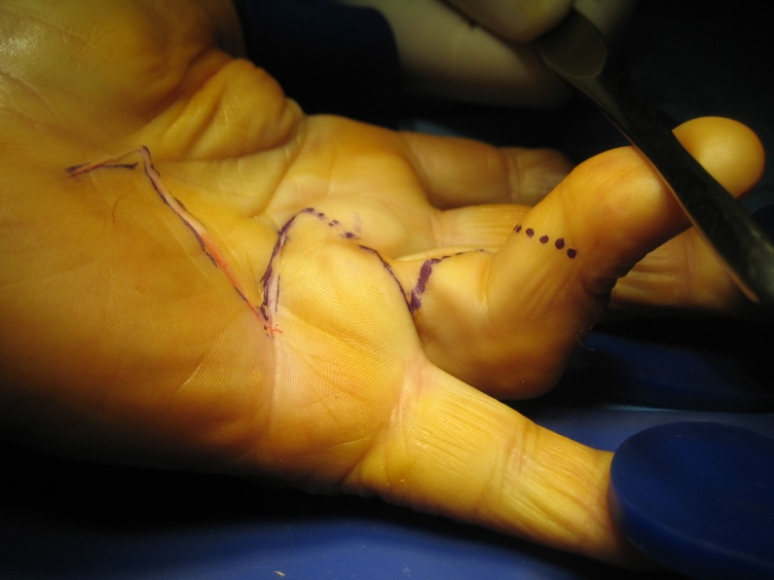
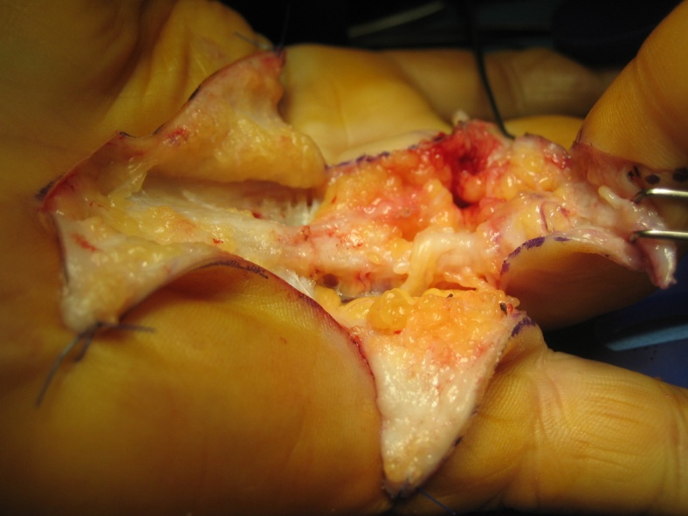
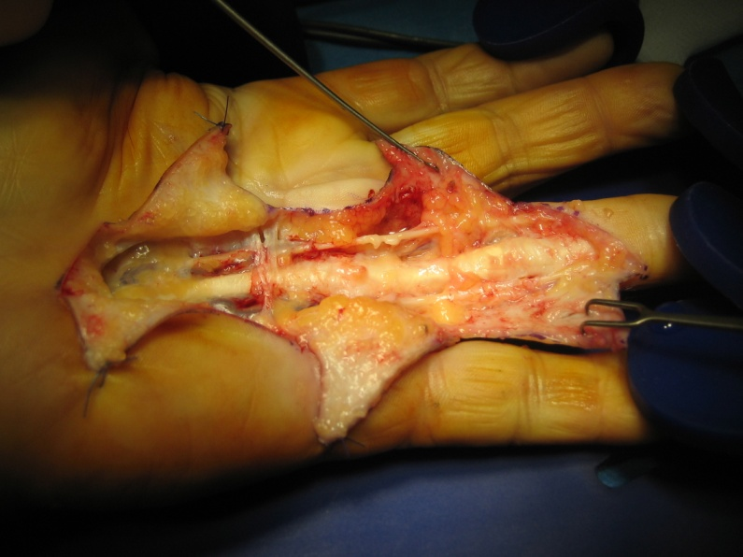
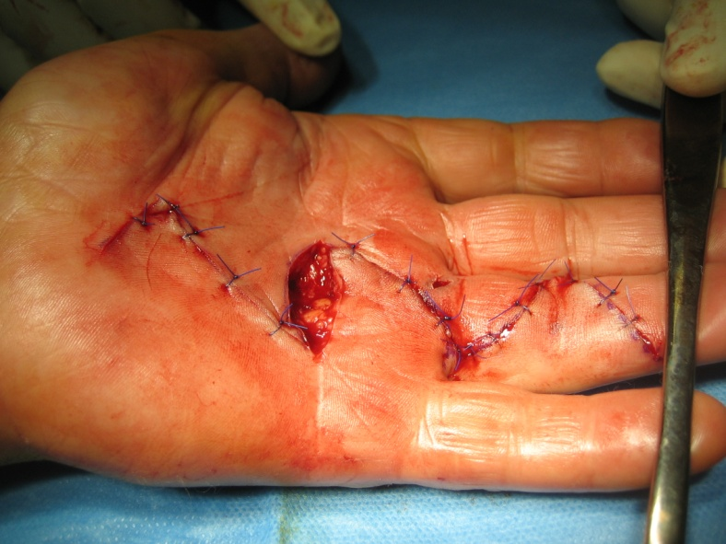
APONEVRECTOMIE

Slide 21
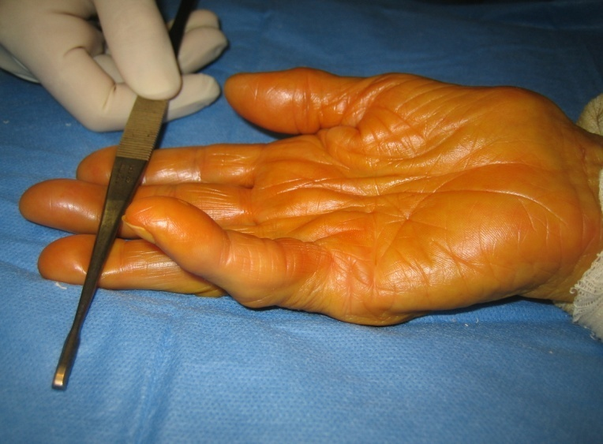
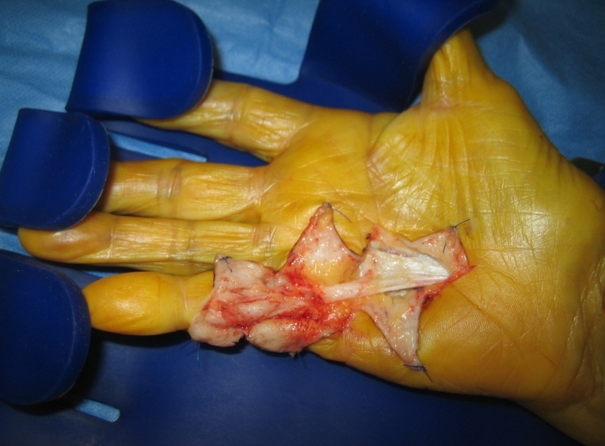
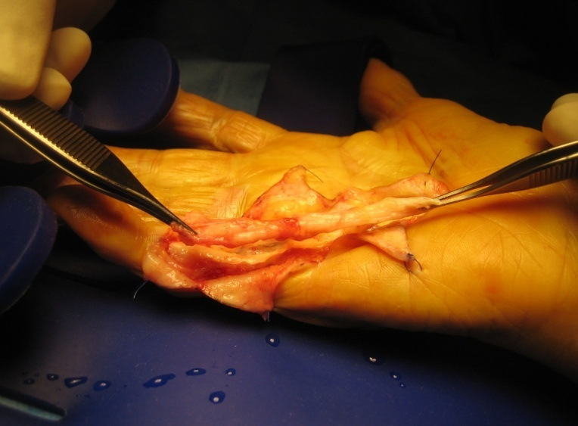
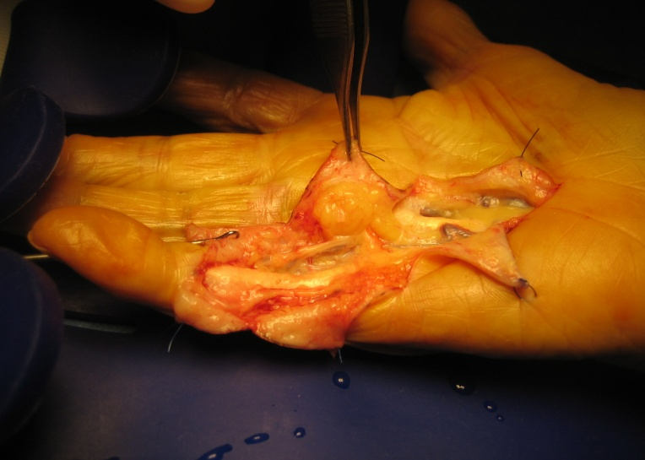
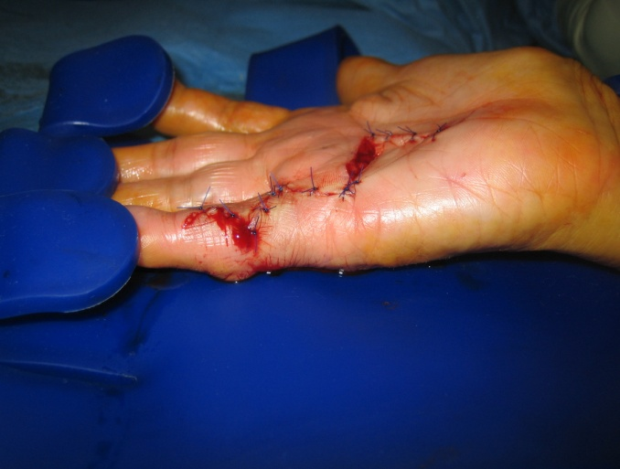
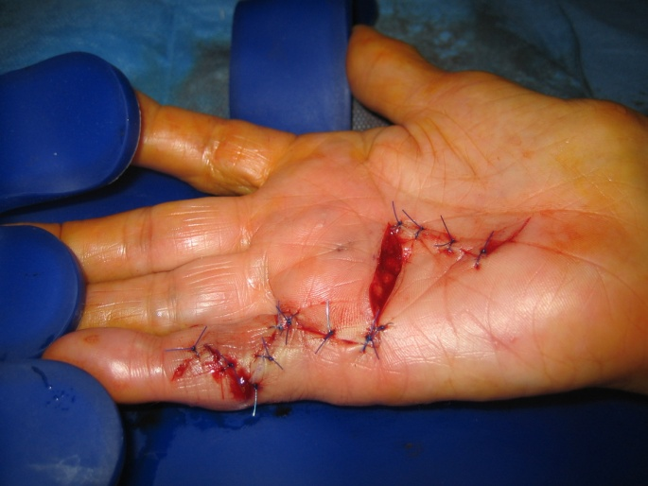

Slide 22
LES GRANDS PRINCIPES
Dessin +++ des voies d’abords
Chirurgie sous garrot +++
Conservation des branches vasculaires et nerveuses pour les lambeaux cutanés
Excision de toutes les brides / vérification pédiculaire
Conservation d’un maximum de tissu graisseux
Lâcher du garrot
Paume ouverte
Pas d’hématome possible
Gain de peau vers le doigt
Moindre récidive ultérieure

Slide 23
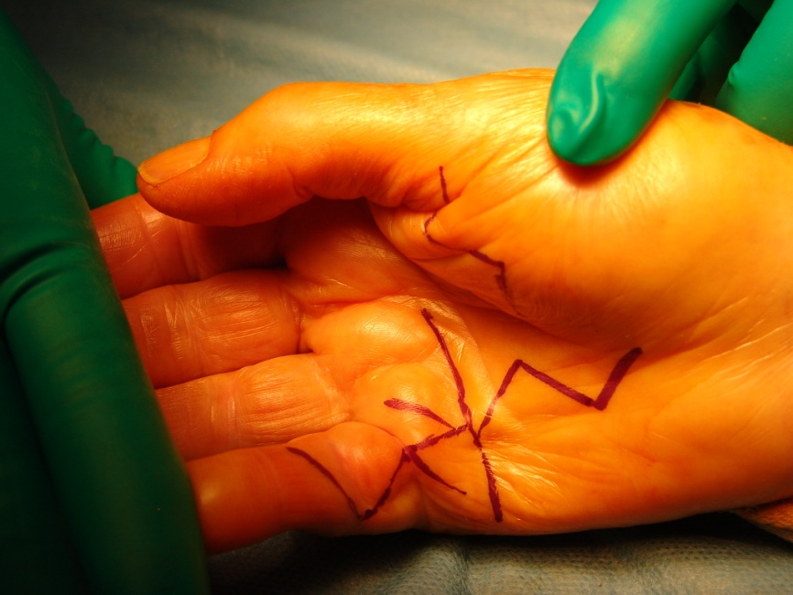
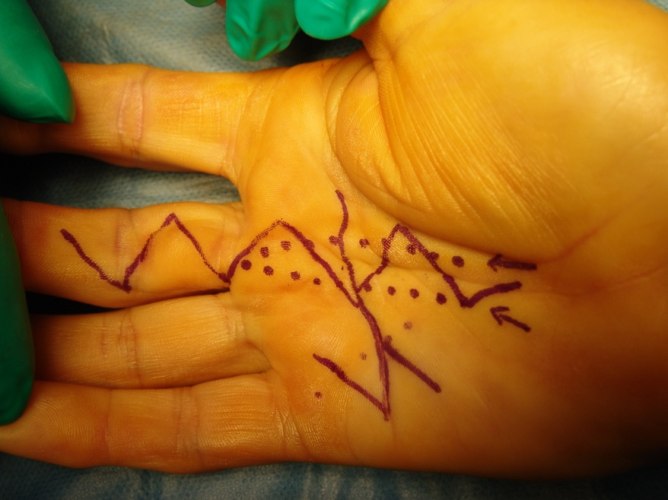
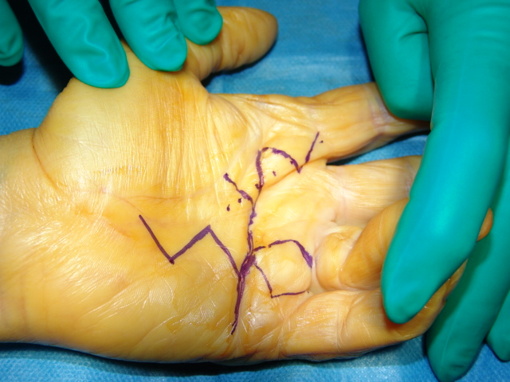
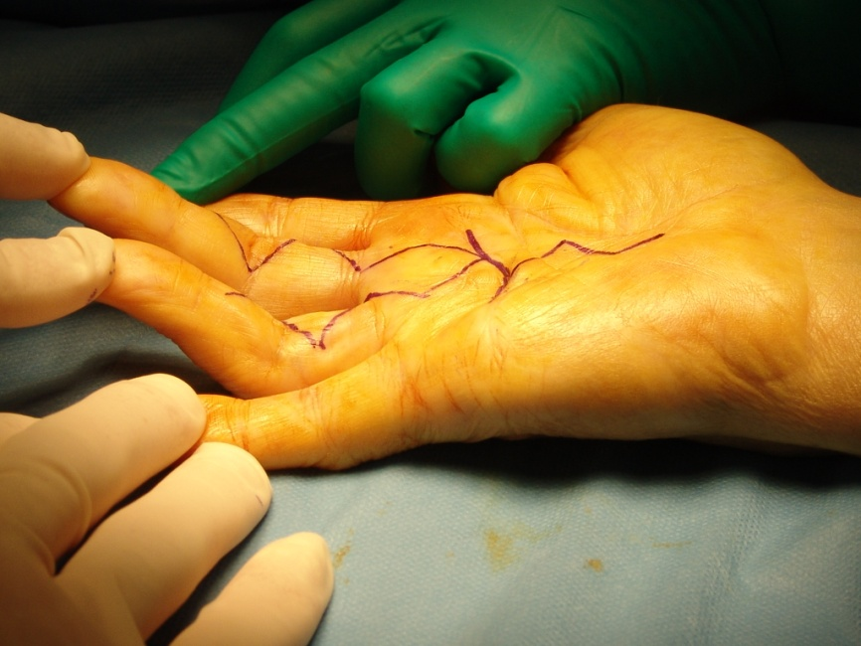
Les incisions

Slide 24
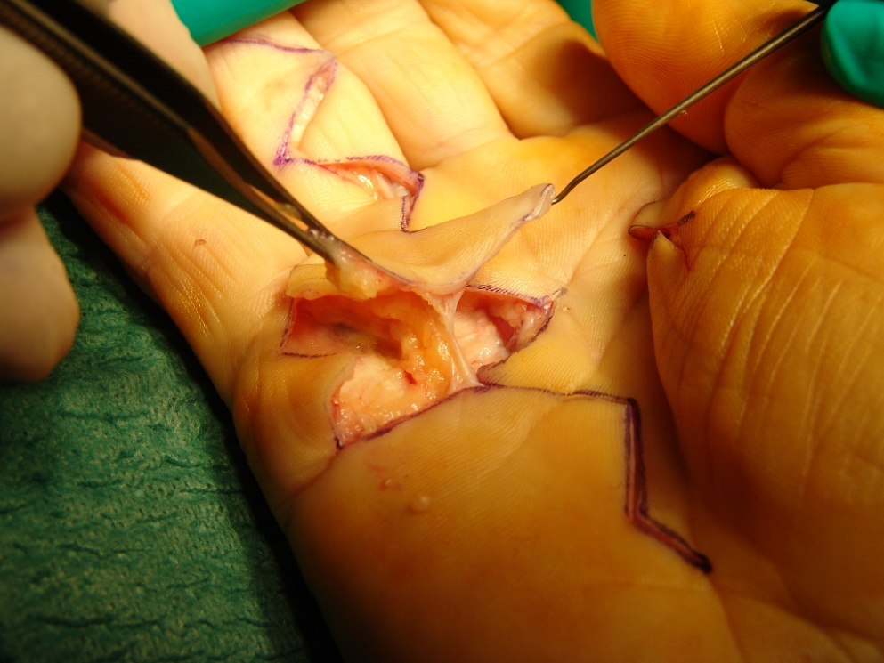



Les lambeaux commissuraux

Slide 25




Les lambeaux commissuraux

Slide 26



Les commissures

Slide 27


Les brides palmaires
Homme 74 ans
Dupuytren Stade 2
D4

Slide 28


Les brides digitales
Homme 64 ans
Stade 2 digital
D3 D4
Opéré D5 8 ans + tôt

Slide 29



Les brides multiples
Médecin 68 ans
5 doigts

Slide 30





Les brides atypiques
Homme 59 ans
Bride palmaire D3 D4 sur D3

Slide 31




Les brides atypiques
Femme 65 ans
Bride oblique D4 vers D2

Slide 32



Les greffes de peau
Femme 56 ans
Stade 3 D5 H+
Notion de « coupe feu »
Hueston

Slide 33




Greffe de peau en unité fonctionnelle sur P1
Remplacement de la peau envahie

Slide 34




Les amputations stades 4 +
- Dissection artérielle difficile
- Artère scléreuse ne résistant pas à l’extension obtenue
- Terrain vasculaire préexistant
+ 2 mois
Evolution actuelle vers ARTHRODESE RACOURCISSANTE IPP

Slide 35




Les stades 4
Homme 76 ans
Stade 4 D5

Slide 36



Les stades 4
Difficulté de récupérer une extension totale active ou passive de l’IPP
Pulpe à niveau +++

Slide 37




Les récidives
Homme 63 ans
Récidive D1, 1ère C, D3, D5

Slide 38





Les récidives
Femme 73 ans
Récidive D3 D4 D5

Slide 39
Indications CHIRURGICALES
Toutes formes de Dupuytren
Surtout les palmo-digitales et les digitales pures
Patient en accord avec le protocole proposé
Chir + Pansements 3 S + appareillage + Kiné
Résultats
Bons dans les formes palmaires
Toujours insuffisants sur IPP, à fortiori du V
Récidive de la maladie obligatoire: 20 à 50% à 10 ans selon la littérature

Slide 40

COLLAGENASES
Issu de la bactérie Clostridium Histolyticum
3 injections à 1 mois d’intervalle
Gonflements, douleur, prurit, une augmentation de la sensibilité et une augmentation de volume des nodules lymphatiques adjacents
Nécrose cutanée, hématomes, allergie
Prix: 4200 $ US pour 1 ampoule
3 ampoules nécessaires soit 12600 $
Orthèse nocturne pour 4 mois et exercices quotidiens d’étirement
Etudes comparatives en cours

Slide 41

COLLAGENASES
www.xiaflex.com
IMPORTANT SAFETY INFORMATION XIAFLEX can cause serious side effects, including:
Tendon or ligament damage. Receiving an injection of XIAFLEX may cause damage to a tendon or ligament in your hand and cause it to break or weaken. This could require surgery to fix the damaged tendon or ligament. Call your healthcare provider right away if you have trouble bending your injected finger (towards the wrist) after the swelling goes down or you have problems using your treated hand after your follow-up visit.
Nerve injury or other serious injury of the hand. Call your healthcare provider if you get numbness, tingling, or increased pain in your treated finger or hand after your injection or after your follow-up visit.
Allergic Reactions. Allergic reactions can happen in people who have received an injection of XIAFLEX because it contains foreign proteins. Call your healthcare provider right away if you have any of these symptoms of an allergic reaction after an injection of XIAFLEX: hives; swollen face; breathing trouble; or chest pain

Slide 42


PROTOCOLE POST OPERATOIRE
Appareillage immédiat: J1 ou J2
Rééducation immédiate: J1, pendant la durée de cicatrisation de 3 sem: mobilisation, posture..
Après 3è semaine: massage des cicatrices, poursuite de l’assouplissement
Soins post-op: 3 sem à 3 ou 4 mois

Slide 43





3 mois
3 mois

Slide 44






Greffe de peau
Résultat à 6 ans

Slide 45



France 64 ANGLETERRE 12
Merci pour votre attention

